Slide 1
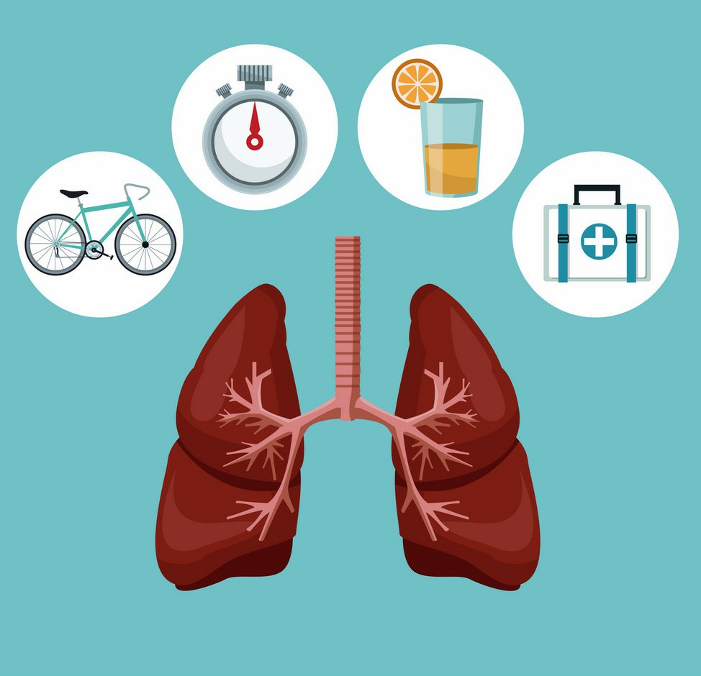

Slide 2
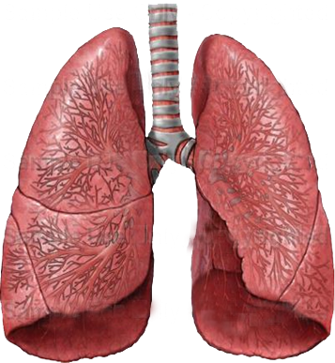
CHỦ ĐỀ: HÔ HẤP (Tiết 1)
BÀI 20: HÔ HẤP VÀ CÁC CƠ QUAN HÔ HẤP

Slide 3
Khả năng kéo dài sự sống khi không ăn, có uống :
Người trọng lượng 70 kg 30-50 ngày
Chó 60 ngày
Thỏ 2.5 kg 26 ngày
Ngựa 24 ngày
Mèo 18 ngày
Ếch 1 năm
Cá 6 – 9 tháng
Con người cũng như hầu hết các động có thể nhịn ăn nhưng không thể nhịn thở được quá 3 -5 phút :

Slide 4
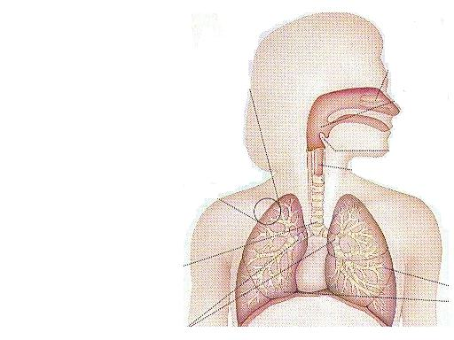
O₂
O₂
Hô hấp là gì?
O₂
CO₂
O₂
CO₂
CO₂

Slide 5
1. Khái niệm và vai trò hô hấp
* Khái niệm : là quá trình cung cấp O₂ cho các tế bào của cơ thể, đồng thời loại CO₂ do các tế bào thải ra khỏi cơ thể
- Các giai đoạn:
Hô hấp diễn ra theo mấy giai đoạn? Đặc điểm các giai đoạn?

Slide 6
Nghiên cứu hình 20-1 SGK, hoàn thành bảng dưới đây:
 | Sự thở | Trao đổi khí ở phổi | Trao đổi khí ở tế bào
Nơi xảy ra
Đặc điểm

Slide 7
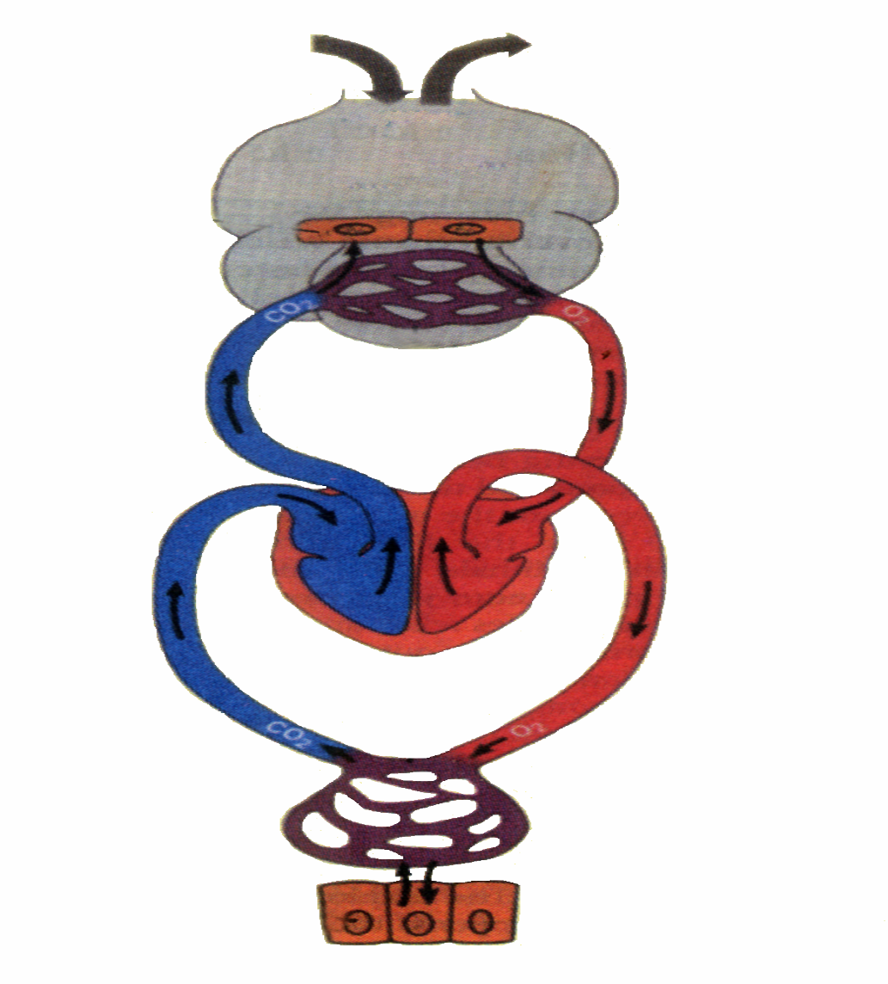
O₂
Không khí
Sự thở
( sự thông khí trong phổi)
Phế nang trong phổi
Tế bào biểu mô ở phổi
 | Sự thở
Nơi xảy ra | Đường dẫn khí đến phổi
Đặc điểm | Lấy O₂ từ môi trường và thải ra CO₂ ra môi trường
CO₂
Mao mạch phê nang ở phổi
Tim
Mao mạch các mô
Té bào ở các mô

Slide 8
Phế nang trong phổi
Tế bào biểu
mô phổi
O₂
Trao đổi khí ở phổi
 | Trao đổi khí ở phổi
Nơi xảy ra | Tại các phế nang của phổi
Đặc điểm | O2 từ tế bào phổi vào máu CO2 từ máu vào tế bào phổi
Mao mạch phế nang ở phổi
CO₂
Tim
Mao mạch các mô
Tế bào ở các mô

Slide 9
Phê nang trong phổi
Tế bào biểu mô ở phổi
 | Trao đổi khí ở tế bào
Nơi xảy ra | Tại các tế bào
Đặc điểm | O2 từ máu vào tế bào CO2 từ tế bào vào máu
Mao mạch phế nang ở phổi
O₂
Tim
Mao mạch ở các mô
Tế bào ở các mô
Trao đổi khí ở tế bào
CO₂

Slide 10
- Các giai đoạn:
Các giai đoạn trong quá trình hô hấp:
 | Sự thở | Trao đổi khí ở phổi | Trao đổi khí ở tế bào
Nơi xảy ra | Đường dẫn khí đến phổi | Tại các phế nang của phổi | Tại các tế bào
Đặc điểm | Lấy O₂ từ môi trường và thải ra CO₂ ra môi trường | O₂ từ tế bào phổi vào máu CO₂ từ máu vào tế bào phổi | O₂ từ máu vào tế bào CO₂ từ tế bào vào máu
CO₂
O₂

Slide 11
1. Khái niệm và vai trò hô hấp
* Vai trò hô hấp

Slide 12
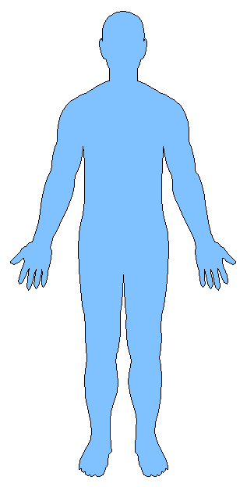
1. Khái niệm và vai trò hô hấp
Các chất dinh dưỡng đã hấp thụ:
- Gluxit
- Protein
- Lipit
O₂
CO₂+ H₂O
Năng lượng cho mọi hoạt động sống của tế bào

Slide 13
1. Khái niệm và vai trò hô hấp
* Khái niệm
* Vai trò hô hấp
Cung cấp O₂ để oxi hóa các chất hữu cơ → năng lượng (ATP) cần cho mọi hoạt động sống của cơ thể đồng thời loại CO₂ ra khỏi cơ thể

Slide 14
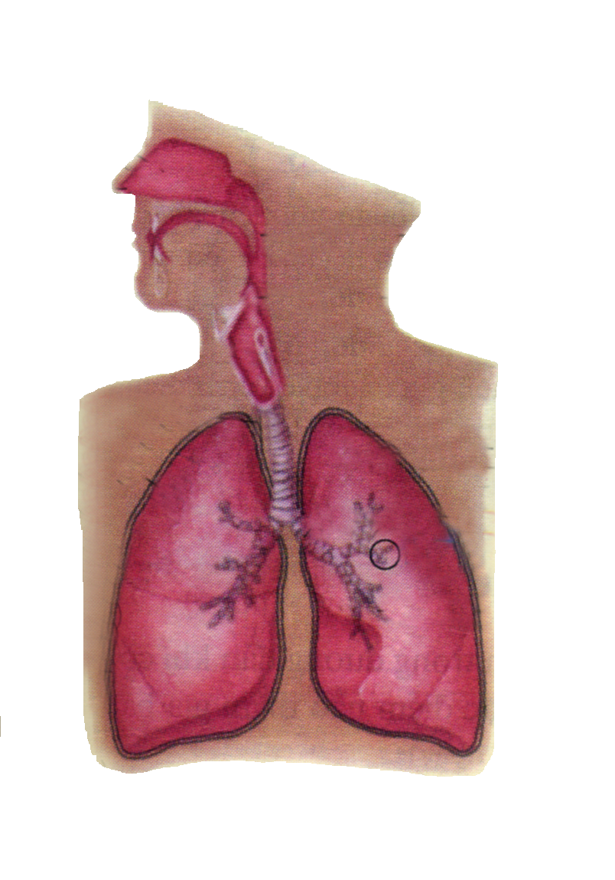
2.Các cơ quan trong hệ hô hấp của người và chức năng hô hấp của chúng
Hãy nghiên cứu hình vẽ, đọc từng chú thích trong bảng 20-2 từ đó xác định vị trí các cơ quan trong hệ hô hấp?

Slide 15
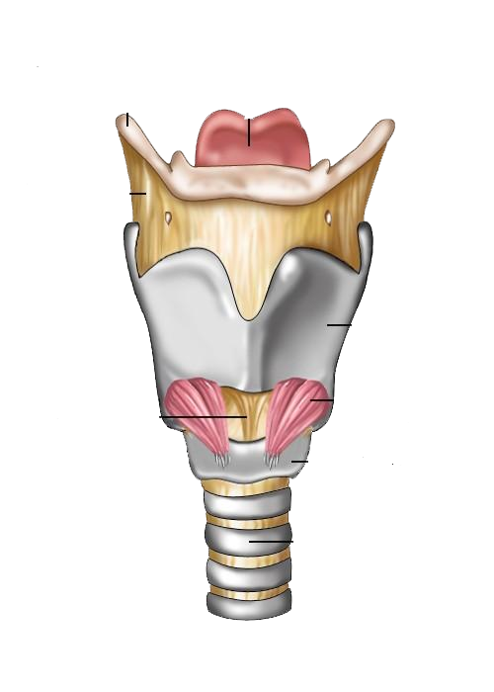
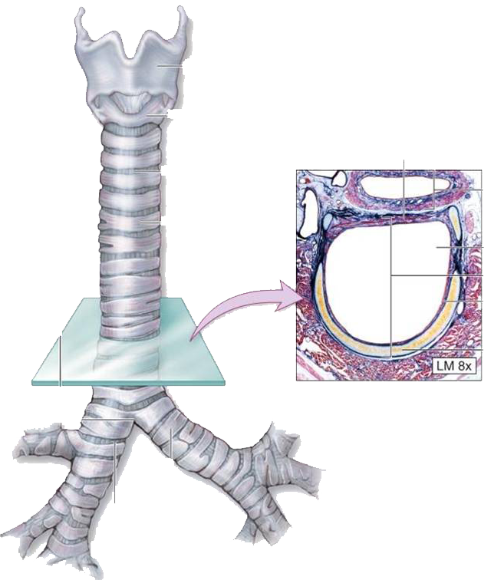
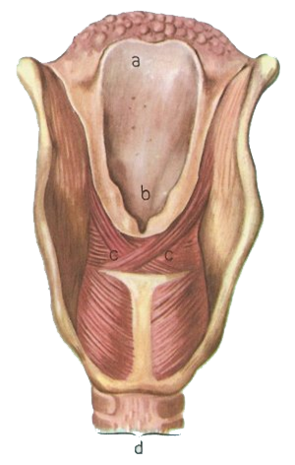
KHÍ QUẢN
THANH QUẢN

Slide 16
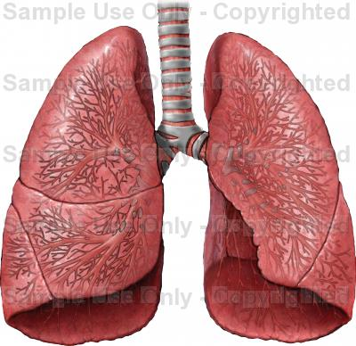
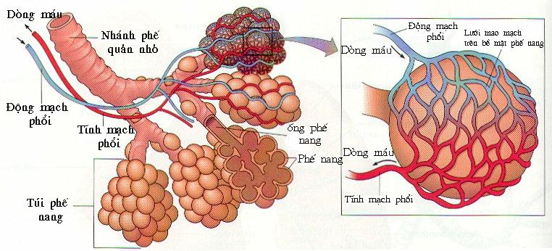
Hai lá phổi :
Bao ngoài 2 lá phổi có 2 lớp màng, lớp ngoài dính với lồng ngực , lớp trong dính với phổi , giữa 2 lớp có chất dịch .
Đơn vị cấu tạo phổi là các phế nang tập hợp thành từng cụm và được bao bọc bởi mạng mao mạch dày đặc .
Có tới 700-800 triệu phế nang .

Slide 18
Các cơ quan ở đường dẫn khí gồm : Mũi, họng, thanh quản, khí quản, phế quản.
Khoang mũi
Họng (hầu)
lỗ mũi
Thanh quản
Nắp thanh quản
Lá phổi trái
Khí quản
Lá phổi phải
phế quản
Lá màng ngoài (lá thành )
phế quản nhỏ
Lá màng trong (lá tạng)
Hình 20-2 Cấu tạo tổng thể hệ hô hấp của người.

Slide 19
II/ Các cơ quan trong hệ hô hấp của người và chức năng của chúng.
* Cơ quan hô hấp gồm:
- Đường dẫn khí: mũi, họng, thanh quản, khí quản, phế quản
- Hai lá phổi: phổi phải 3 thùy, phổi trái 2 thùy
* Chức năng:
Đường dẫn khí: dẫn khí vào và ra, ngăn bụi, làm ẩm, ấm không khí vào, bảo vệ phổi.
Phổi: thực hiện trao đổi khí giữa cơ thể và môi trường ngoài.

Slide 20
EM CÓ BIẾT
Thể tích phổi chỉ đạt tới 5-6 lít. Nhưng tổng diện tích bề mặt trao đổi khí ở phổi có thể đạt tới 70-80 m² gấp khoảng 40-50 lần tổng diện tích bề mặt cơ thể.
Ngoài chức năng hô hấp, thanh quản còn có chức năng phát âm.

Slide 21
Chọn câu trả lời đúng
1) cơ quan hô hấp có vai trò quan trọng như thế nào đối với cơ thể?
A. Là nơi trao đổi O₂ và CO₂ giữa cơ thể và môi trường.
B. nhờ cơ quan hô hấp, O₂ từ môi trường ngoài được đưa vào từng tế bào, CO₂ do tế bào thải ra được đưa ra môi trường ngoài
c
C. Cung cấp O₂ cho mọi tế bào để tế bào ôxi hoá các chất sinh năng lượng cần thiết cho mọi hoạt động sống của cơ thể , mặt khác thải CO₂ hơi nước …của tế bào ra môi trường ngoài.
D. Đảm bảo sự trao đổi khí giữa cơ thể và môi trường.

Slide 22
2) Hệ hô hấp gồm những cơ quan nào?
Thanh quản, khí quản, phế quản.
B. Mũi, họng
C. Đường dẫn khí và hai lá phổi
D. Hai lá phổi

Slide 23
3)Phổi có vai trò gì?
Dẫn khí vào và ra
Sưởi ấm không khí
Trao đổi khí giữa cơ thể và môi trường
Làm ẩm không khí

Slide 24
4) khi thức ăn xuống thực quản thì không khí có qua được khí quản không?
A. Không, vì thực quản phình to ra đè bẹp khí quản.
B. Có nhưng ít, vì khí quản bị thu hẹp do thực quản phình to.
C. Qua lại bình thường, vì khí quản được cấu tạo bởi các vòng sụn.
D
D. Khí quản được cấu tạo bởi các vòng sụn, chỗ tiếp giáp với thực quản là cơ trơn nên cả hai quá trình lưu thông khí và nuốt thức ăn đều diễn ra bình thường.

Slide 25


Giải ô chữ :
1
T H A N H Q U Ả N
H
2
N I Ê M M Ạ C
Ệ
3
H Ọ N G
H
4
L Ô N G M Ũ I
Ô
K H Á N G T H Ể
5
H
Q U É T V Â T L Ạ
Ấ
6
L I M P H Ô
P
7
2. Bộ phận làm ẩm không khí khi đi qua ?
5. Chất tiết của tuyến amiđan và VA ?
3. Cơ quan có tuyến amiđan và tuyến VA ?
1. Cơ quan có nắp đậy kín đường hô hấp ?
4. Bộ phận ngăn giữ các hạt bụi lớn ?
6. Lông rung có tác dụng như thế nào ?
7. Các tế bào ở tuyến amiđan

Slide 26
TRÒ CHƠI Ô CHỮ
Đây là một trong những hoạt động cần cho sự sống của cơ thể
1
P | H | Ê | N | A | N | G
H
Ô
H
Â
P
? | ? | ? | ? | ? | ? | ?
2
H | Ô | N | G | C | Â | U
? | ? | ? | ? | ? | ? | ?
3
K | H | I | Q | U | A | N
? | ? | ? | ? | ? | ? | ?
4
? | ? | ? | ? | ? | ? | ?
T | I | Ê | U | C | Â | U
? | ? | ? | ?
5
P | H | Ô | I
key
Đơn vị cấu tạo của phổi được gọi là gì?
Loại tế bào trong máu tham gia vào quá trình
đông máu ?
Cơ quan có chức năng dẫn khí vào phổi ?
Đây là thành phần của máu có chức năng
vận chuyển khí Oxi và khí Cacbonic.
Cơ quan thực hiện trao đổi khí giữa cơ thể với
môi trường ngoài?
Notes:
26
26

